Slide 1
Денотатный граф как инструмент контроля знаний по русскому языку и литературе
( из опыта работы учителя русского языка и литературы Сальниковой И.Н., МБОУ»Санниковская СОШ»

Slide 2
Денотатный граф — это эффективный инструмент контроля знаний, представляющий собой схему-дерево, которая визуализирует структуру понятия через ключевые слова (существительные) и связи (глаголы),
позволяя оценить глубину понимания учеником темы,
выявить его способность к анализу, синтезу, установлению логических связей,
структурировать материал для лучшего усвоения и рефлексии.

Slide 3
Как работает граф для контроля
Выделение главного
Гибкость применения
Оценка глубины понимания:
Развитие навыков анализа и синтеза
Визуализация понятий через ключевые слова

Slide 4
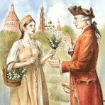
Н.М.Карамзин. Повесть «Бедная Лиза»
Произведение изучается в 9 классе в разделе Русская литература Xviii века.
Виды деятельности учащихся по данному произведению(Программа):
«Характеризовать сюжет и героев повести, её идейно-эмоциональное содержание, составлять сравнительные характеристики персонажей, эпизодов и произведений с занесением информации в таблицу»

Slide 5
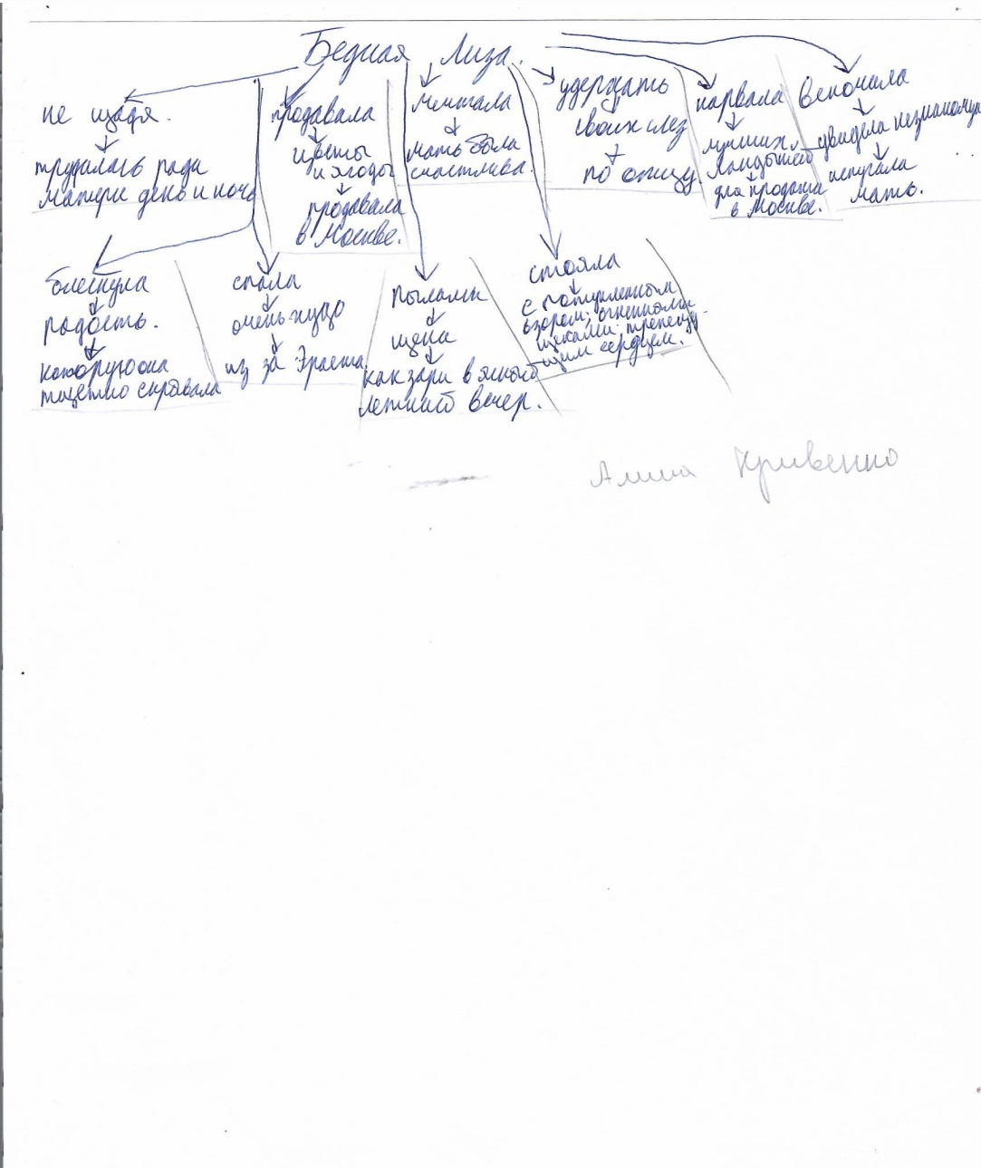

Slide 6
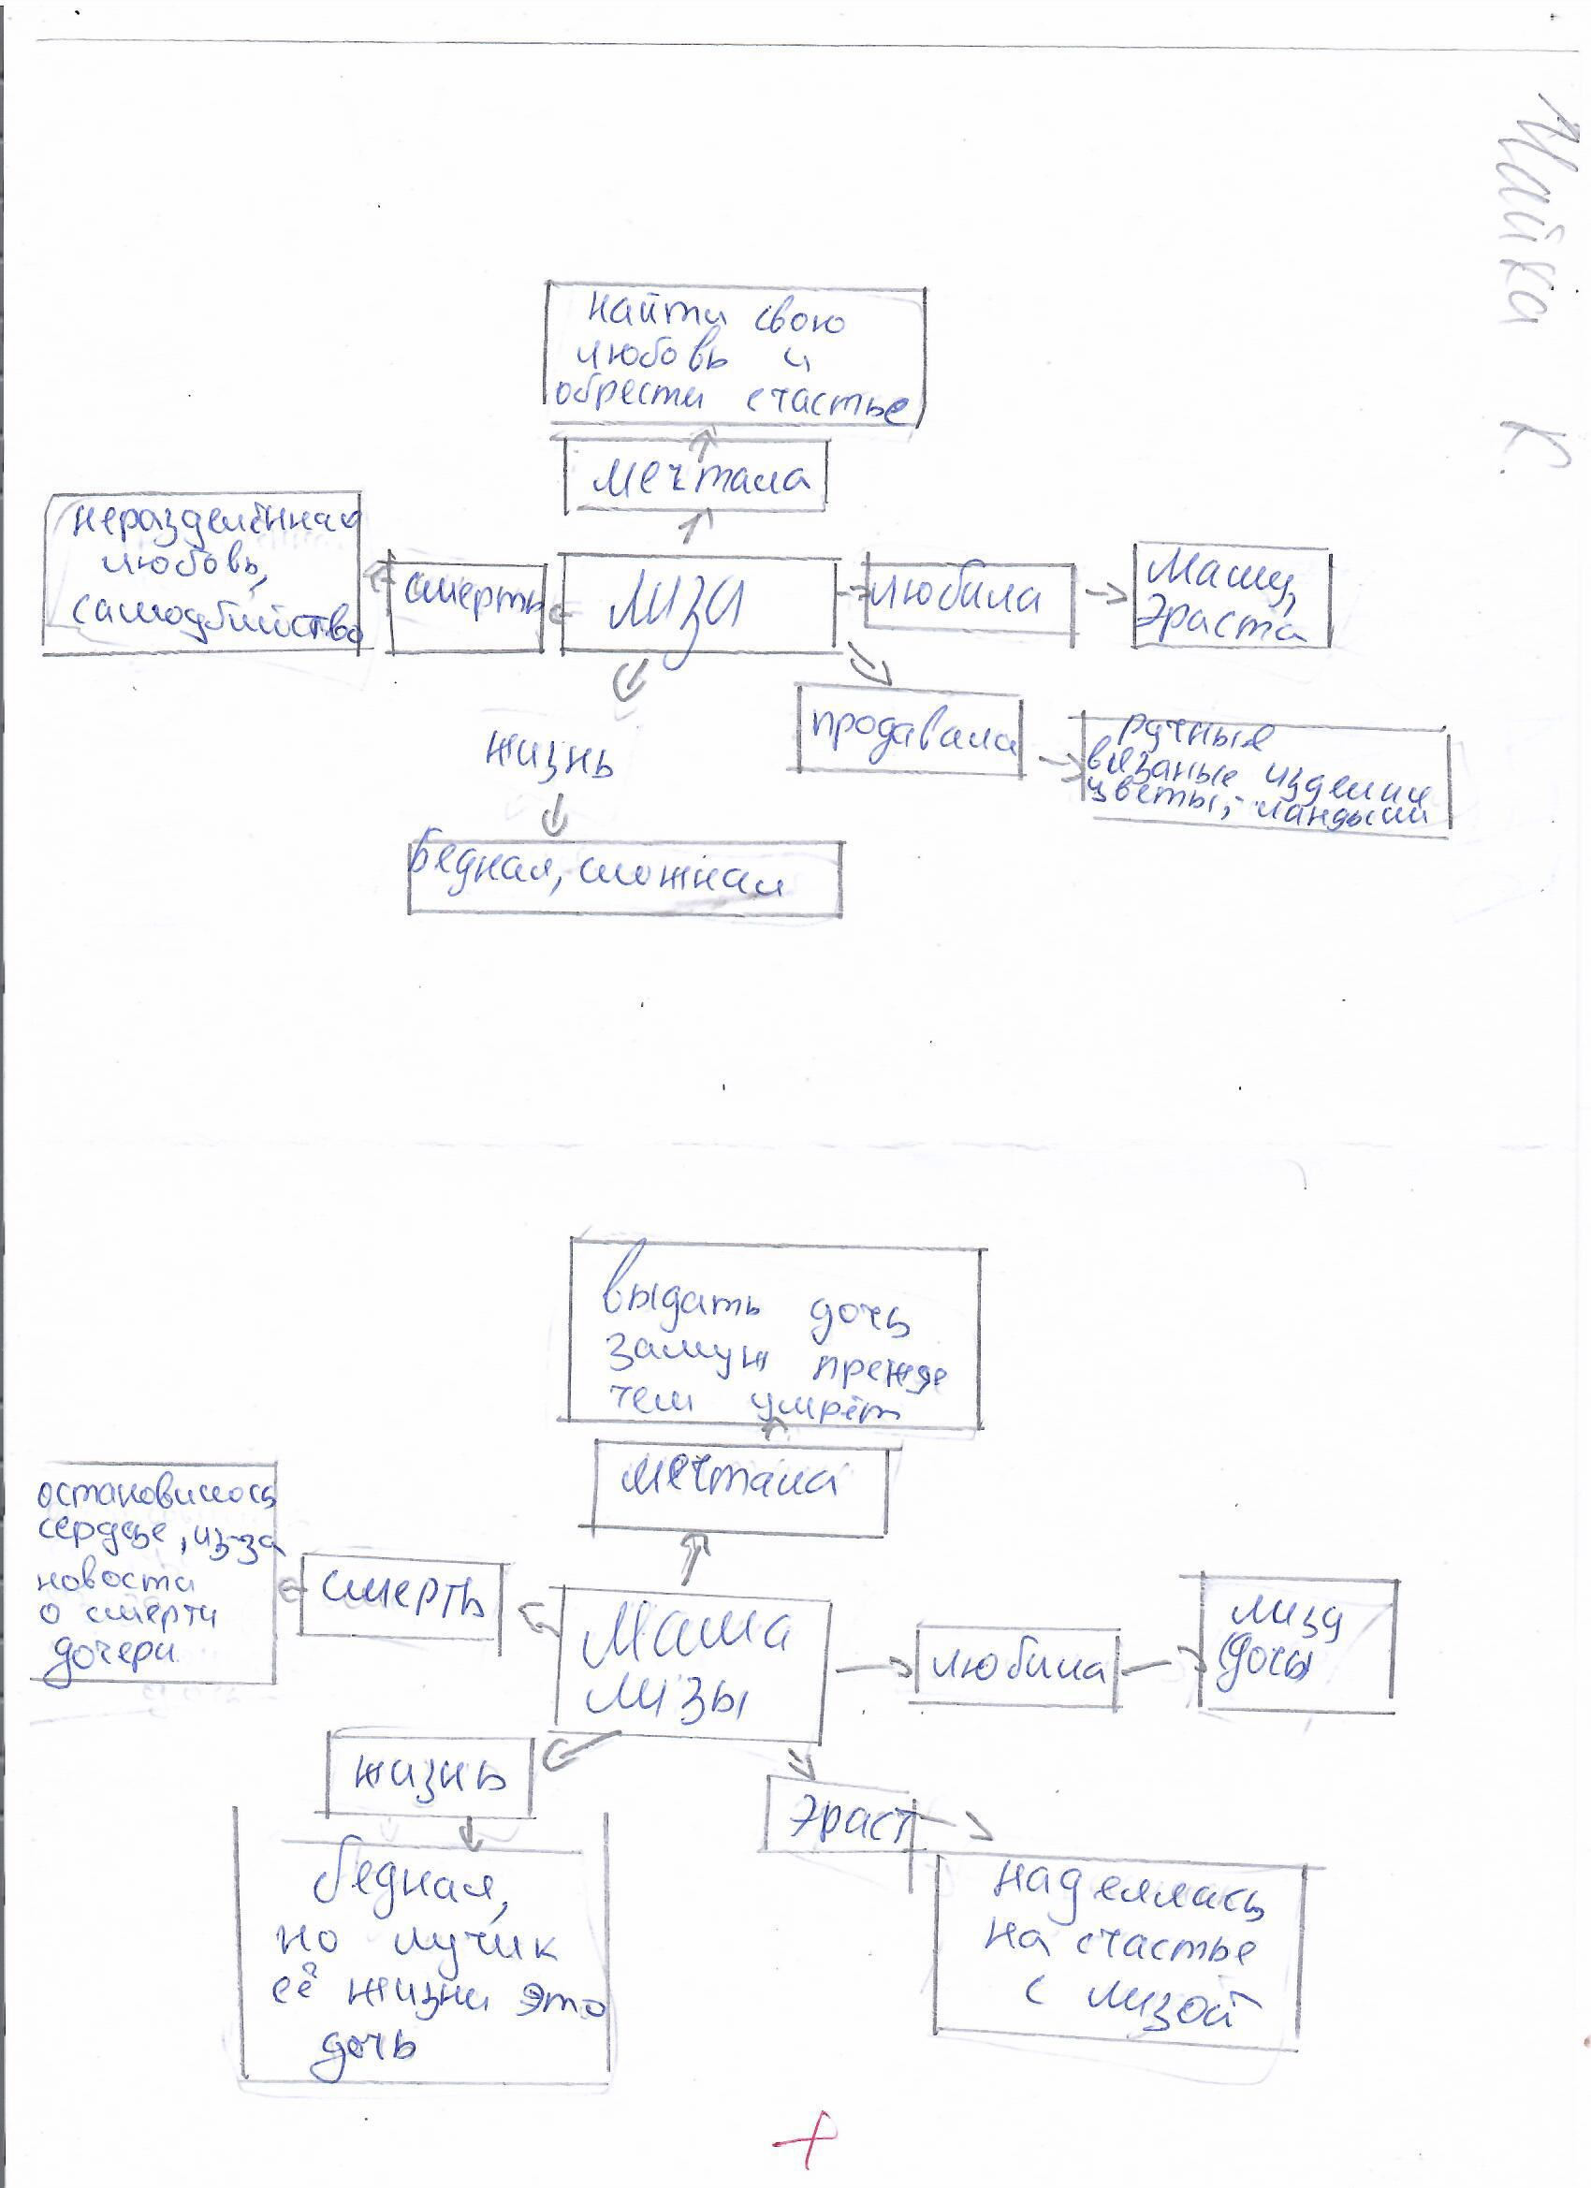

Slide 7
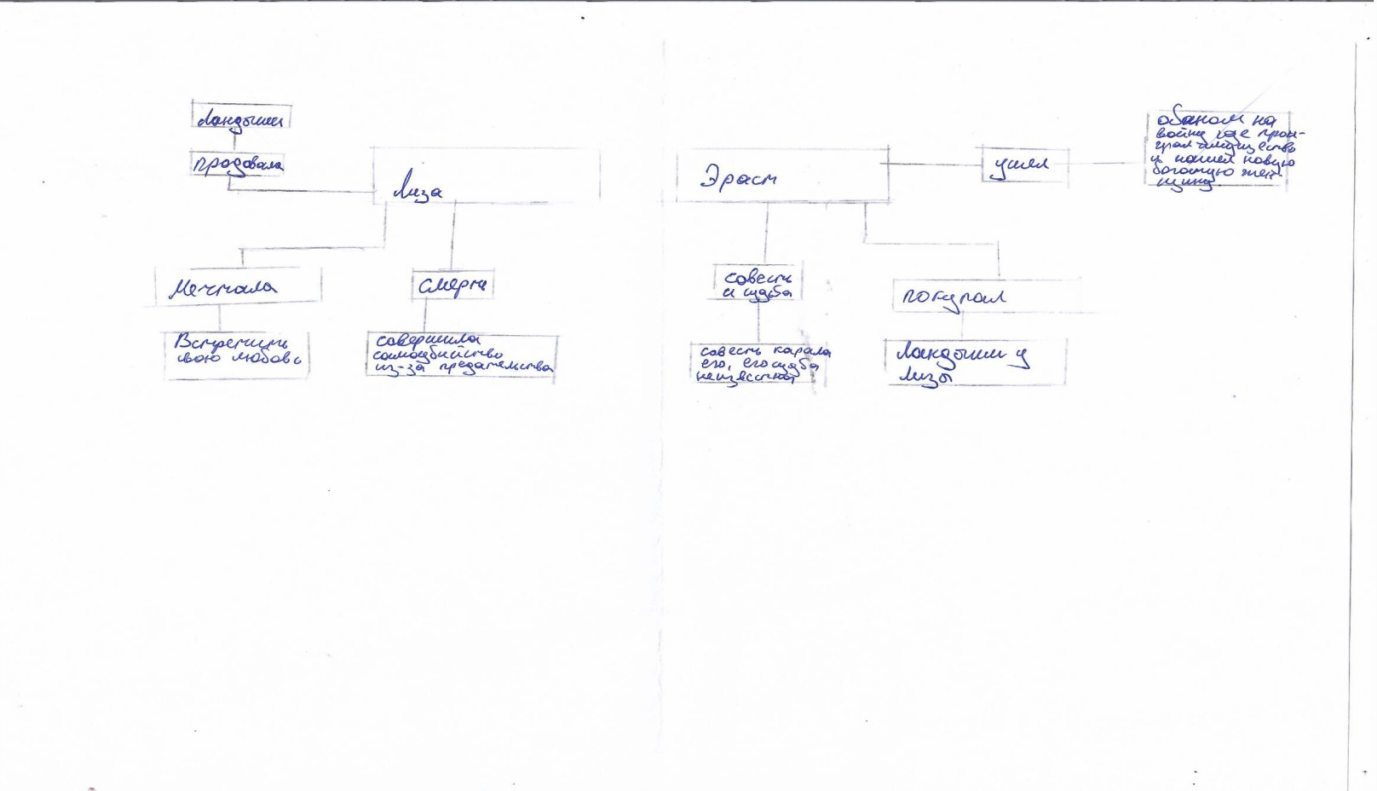

Slide 8
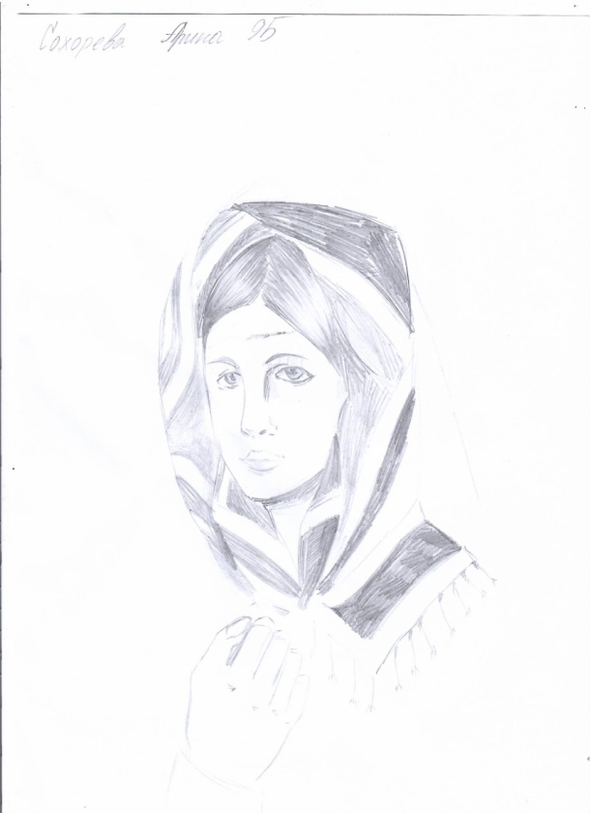
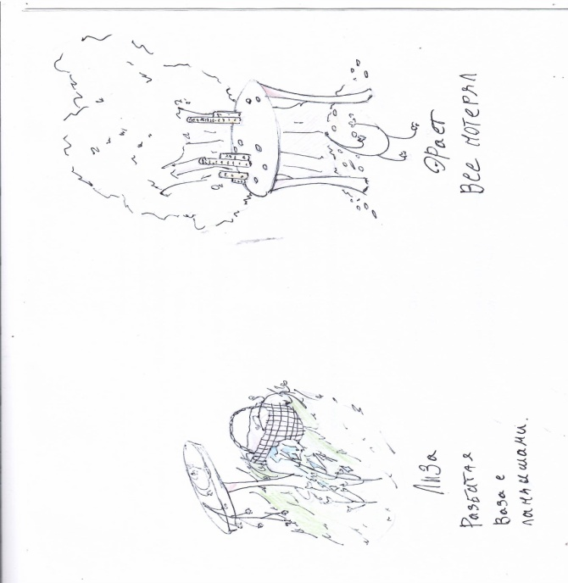
Дополнительное задание при групповой работе над графом
Портрет
Модели образов

Slide 9
Денотатный граф-
эффективный прием технологии критического мышления для проверки контроля знаний:
-выделяет главное;
-анализирует текст;
-структурирует текст;
-передает информацию другому.

